Slide 1
Карточки Яндекс.Дзен
Анализ взаимодействия пользователей с карточками статей
Руслан Мухаметшин t.me/rusmux

Slide 2
Цель исследования
Познакомиться с дашбордом¹
Узнать:
Какие темы карточек самые популярные
У каких источников больше всего посещений
Cоответствие между темами источников и карточек
1. https://public.tableau.com/app/profile/ruslan6747/viz/Yandex_Zen_16623861899310/Yandex_Zen

Slide 3
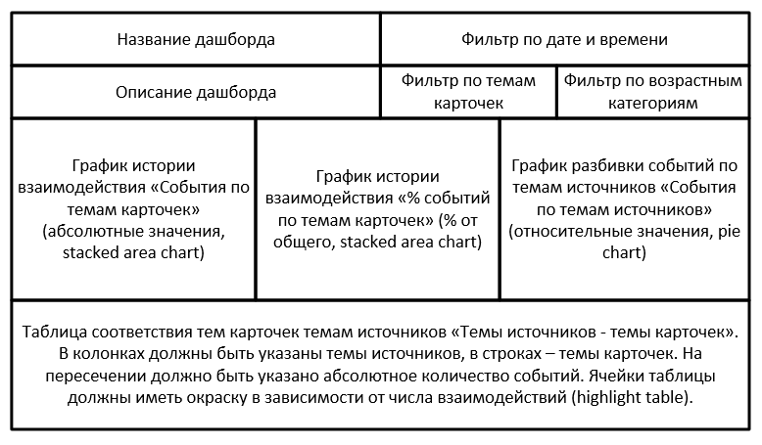
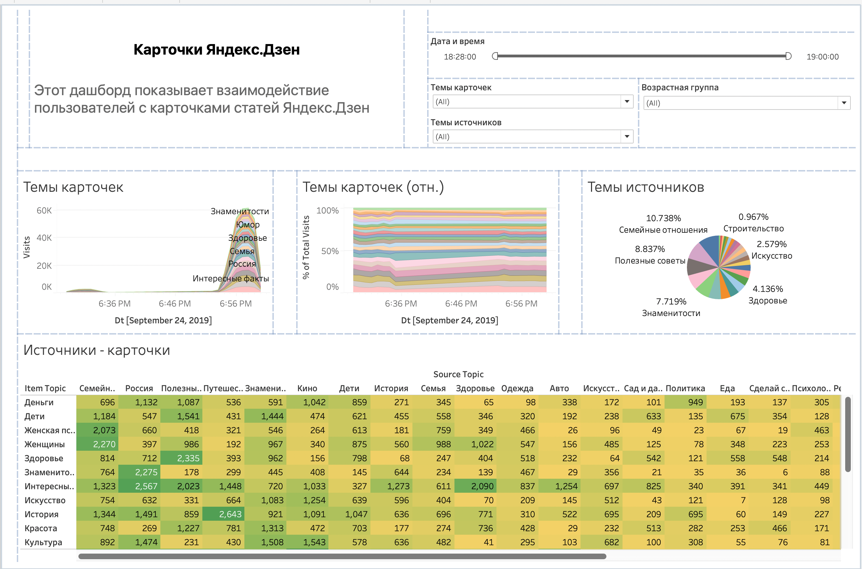
Дашборд
Справа снизу изображена фотография дашборда, а наверху представлен его макет.
Пользуясь управлением (справа наверху дашборда) можно менять временной промежуток, темы карточек и источников, а также возрастную категорию.

Slide 4
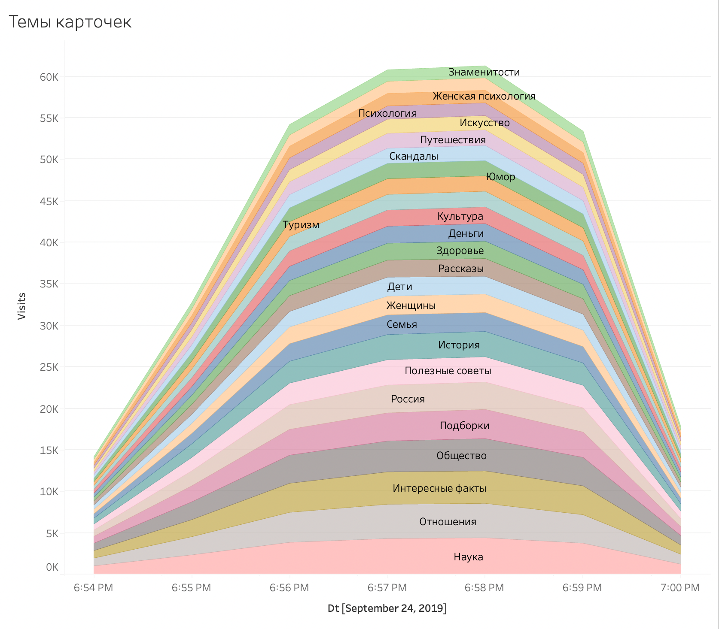
Темы карточек
Самыми популярными по количеству визитов являются карточки про науку, отношения, интересные факты, и общество.
Самыми мало читаемыми являются карточки про знаменитостей, шоу, женскую психологию и психологию.

Slide 5
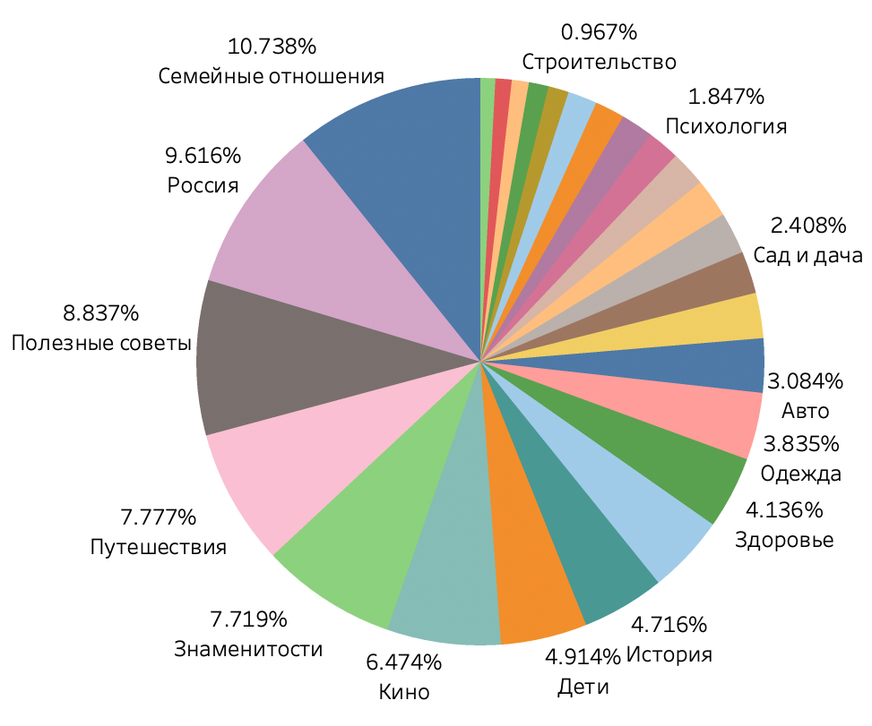
Темы источников
Самыми читаемыми являются источники про семейные отношения, Россию, полезные советы и путешествия.
Меньше всего читают с источников про финансы, музыку и строительство.

Slide 6
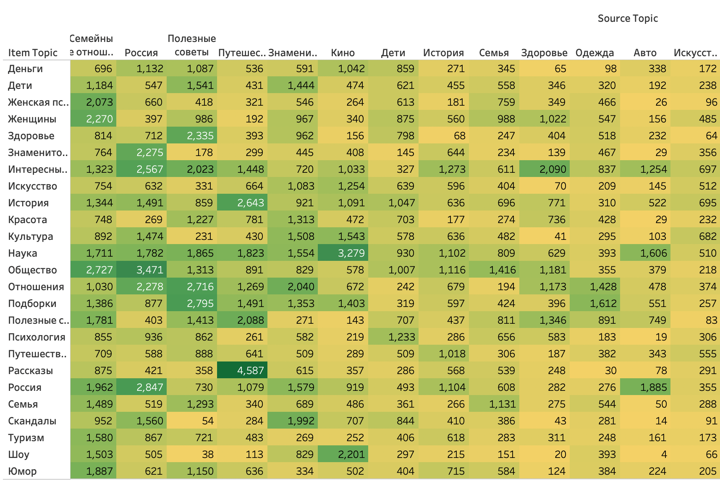
Темы источников и карточек
Для большинства источников, карточки распределены по темам примерно равномерно.
На некоторых источниках есть лидирующие темы карточек. Например, у источника с темой «Путешествия» - «Рассказы».

Slide 7
Вывод
Популярны карточки про науку, отношения, интересные факты, и общество. Непопулярны про знаменитостей, шоу и психологию.
Популярны источники про семейные отношения, Россию, полезные советы и путешествия. Непопулярны про финансы, музыку и строительство.
Карточки распределены по темам примерно равномерно, но есть исключения.

